Slide 1
Kapitel 12: Eventhandler

Slide 2
Eventhandler
Wenn ein Event ausgelöst wird, heißt das im Programmierer-Jargon: „Das Event wird gefeuert.“
Eventhandler werden auch als Eventlistener bezeichnet.
<a id="klick-mich" onclick="wechsleStyle()">...</a>
<script>
function wechsleStyle(){
document.getElementById("klick-mich").classList.toggle("geklickt");*3
}
</script>

Slide 3
addEventListener click
Der Name des Events wird ohne on angegeben. Also click statt onclick.
function wechsleStyle(){
document.getElementById("klick-mich").classList.toggle("geklickt");
}
/* Jetzt modern und hip, Handler registrieren direkt im JavaScript */
document.getElementById("klick-mich").addEventListener("click", wechsleStyle);

Slide 4
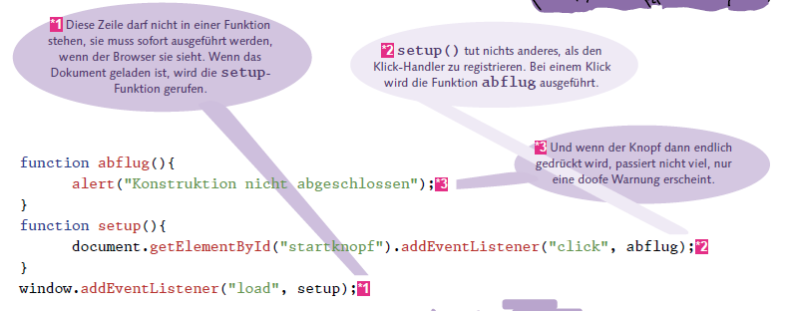
addEventListener load

Slide 5
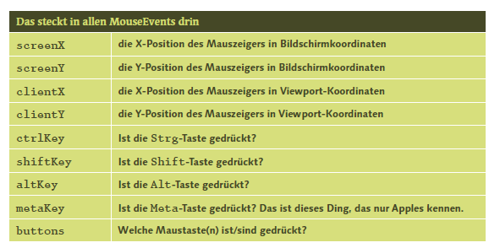
MouseEvents

Slide 6
Selbststudium
blubbernde Events
Keyboardevents
Timeout, Formevents und andere
Seite 518 - 525

Slide 7
Ende

